Slide 1
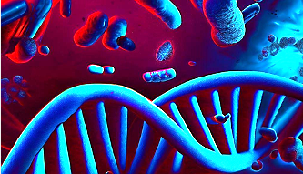
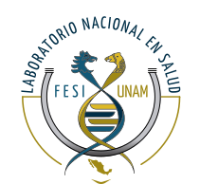


Disoluciones y diluciones
María Fernanda Correa Pérez
Norma Gabriela Resendiz Flores
Mayo del 2026

Slide 2
Disoluciones
Heterogéneas: No uniformes (a veces en distintas fases). Sus componentes se pueden separar por métodos físicos (filtrado, centrifugación).
Mezclas
Homogéneas: Composición uniforme (en la misma fase). Si tomamos una alícuota su composición es igual a la original.
Una disolución es una mezcla homogénea de dos o más sustancias.
Disolución (verdadera): mezcla homogénea en la que no son detectables partículas individuales.
Suspensión: mezcla heterogénea en la que las partículas son lo suficientemente grandes para sedimentar por gravedad.
Suspensión coloidal: mezcla heterogénea con partículas pequeñas, o moléculas o iones unidos formando agregados pequeños, que pueden permanecer en suspensión sin sedimentar.
En ocasiones, los fluidos presentes en los seres vivos, p.ej. la leche, son a la vez una mezcla heterogénea, una suspensión coloidal (grasas emulsionadas) y una disolución verdadera (de sales inorgánicas, aminoácidos, azúcares sencillos)
Notes:
hay otros tipos de mezclas que no deben ser confundidas con las disoluciones, suspensiones y los coloides Se distingue de una suspensión en que ésta es una mezcla en la que el soluto no está totalmente disgregado en el disolvente, sino dispersado en pequeñas partículas

Slide 3
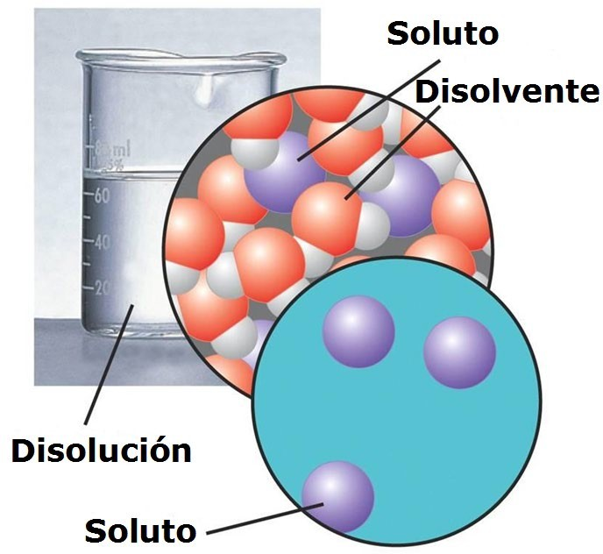
Componentes de una disolución
Disolvente: componente mayoritario de la disolución.
Determina si la disolución es un sólido, un líquido o un gas.
Soluto(s): los demás componentes (minoritarios) de la disolución.
Notes:
Normalmente en una disolución el disolvente se encuentra en mayor proporción que el soluto, aunque no siempre es así. La proporción en que tengamos el soluto en el seno del disolvente depende del tipo de interacción que se produzca entre ellos. Esta interacción está relacionada con la solubilidad del soluto en el disolvente.

Slide 4
Tipos de disoluciones en función del estado de agregación de sus componentes
Tanto los solutos como el disolvente de una disolución pueden estar en estado líquido, sólido o gaseoso
Estado del soluto | Estado del disolvente | Estado de la disolución | Ejemplo
Gas | Gas | Gaseoso | Aire
Gas | Líquido | Líquido | CO₂ en agua
Gas | Sólido | Sólido | H₂ (g) en paladio
Líquido | Líquido | Líquido | Etanol en agua
Sólido | Líquido | Líquido | Sacarosa en agua
Sólido | Sólido | Sólido | Aleación homogénea
Otras mezclas, como líquido en gas (ej. agua en aire) o sólido en gas (ej. polvo en aire), no se consideran disoluciones verdaderas.

Slide 5
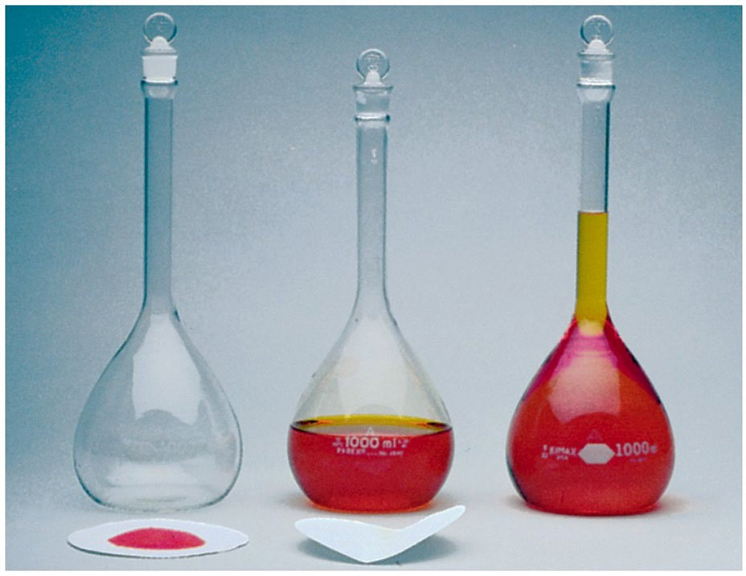
Preparación de una disolución en medio líquido
Se mide la cantidad (masa, volumen) necesaria de soluto para el volumen de disolución que se va a preparar para alcanzar la concentración deseada
Se disuelve el soluto en un volumen aproximado de disolvente. Se mezcla bien para que se disuelva todo el soluto
Se transfiere la disolución a un matraz volumétrico que permite ajustar el volumen final
Se añade disolvente hasta alcanzar el volumen final de la disolución
Homogeneizar

Slide 6
Composición de las disoluciones: formas de expresión
moles soluto (mol)
Molaridad (M; mol L⁻¹)
M =
volumen disolución (L)
Molalidad (m; mol kg⁻¹)
moles soluto (mol)
m =
masa disolvente (kg)
Porcentaje
₌ masa soluto (g)
*100
Porcentaje en peso, %(p/p)
masa disolución (soluto+disolvente) (g)
₌ volumen soluto (L) _{*100}
Porcentaje en volumen, %(v/v)
volumen disolución (L)
₌ masa soluto (g)
Porcentaje en peso/volumen, %(p/v)
*100
volumen disolución (mL)
Notes:
La concentración en mol/L expresa la cantidad de moles de soluto que hay por cada litro de disolución
molalidad: expresa la cantidad en moles de soluto que se encuentran por cada kilogramo de disolvente.
Porcentaje masa/masa (% m/m), también llamado porcentaje en peso: expresa la cantidad de gramos de soluto que existen por cada 100 gramos de disolución.
% masa/volumen (% m/V): expresa la cantidad en gramos de soluto que hay por cada 100 cm3 de disolución.
C.- Porcentaje volumen/volumen: expresa la cantidad de cm3 de soluto que hay por cada 100 cm3 de disolución.

Slide 7

Disoluciones
Solubilidad: máxima cantidad de soluto que puede disolverse en una determinada cantidad de disolvente a una temperatura específica.
Disolución saturada: contiene la máxima cantidad de soluto que se puede disolver en un disolvente específico a una temperatura concreta.
Disolución no saturada: la cantidad de soluto es menor que la que se puede disolver en un disolvente específico a una temperatura concreta. Todavía se puede disolver más soluto en las mismas condiciones.
Disolución sobresaturada: la cantidad de soluto es mayor que la que puede haber en una disolución saturada.
Disolución diluida: contiene una cantidad “relativamente” pequeña de soluto.
Disolución concentrada: contiene una cantidad “relativamente” grande de soluto. No es saturada porque puede admitir más soluto.
Notes:
Para que una sustancia se disuelva en otra debe existir semejanza en las polaridades de sus moléculas

Slide 8
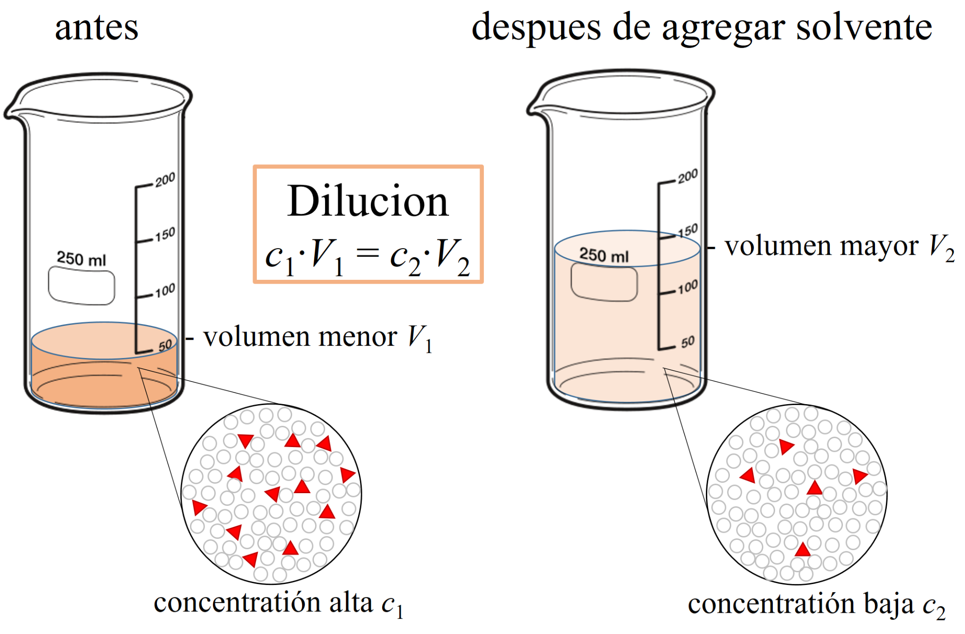
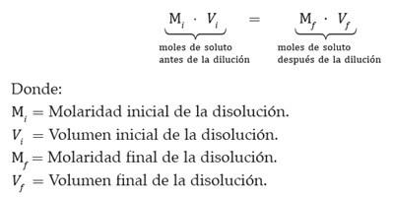
Diluciones
Proceso que consiste en disminuir la concentración de una disolución añadiendo más disolvente a la misma cantidad de soluto
Dilución

Slide 9
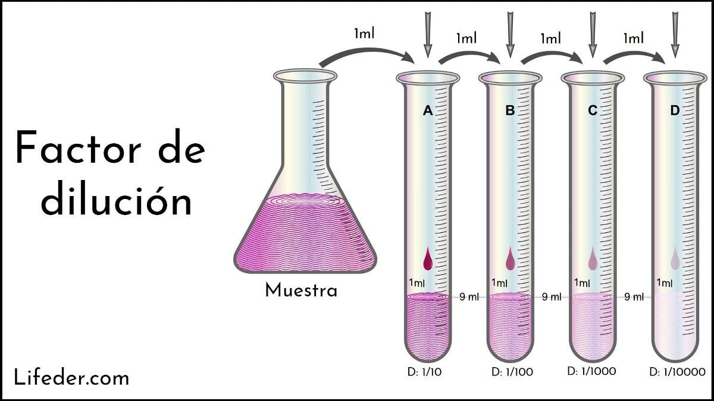
Notes:
el número de veces que debe diluirse una solución para obtener una de menor concentración. Este factor permite determinar qué tan diluido se encuentra el último volumen con respecto al primero.

Slide 10
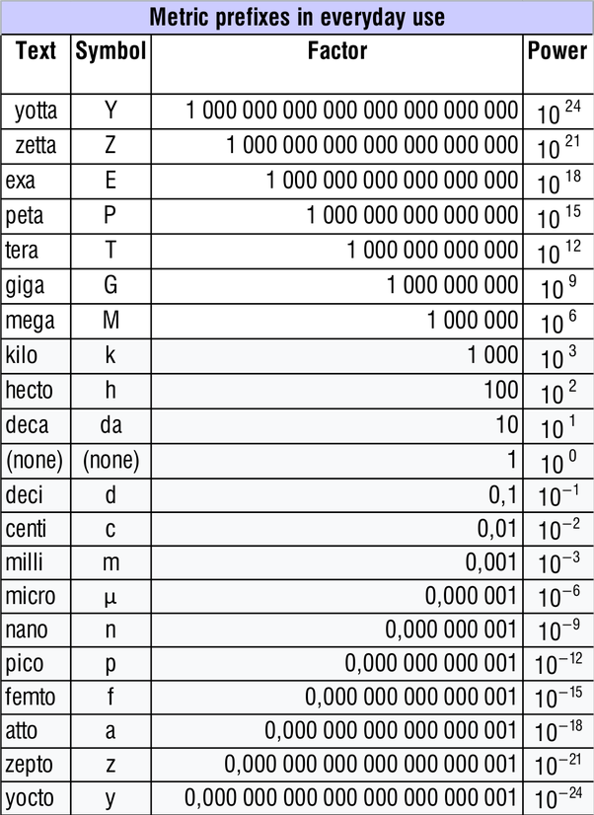

Slide 11
[ ng/μL]
nM =
* 10⁶
(660 g/mol) (tamaño en pb de nuestro producto)
moles soluto (mol)
1L = 1,000,000 μL
M =
volumen disolución (L)
Nota: es útil recordar que el término "nanomolar" (nM) y "picomolar" (pM) se refieren a 10⁻⁹ mol/L y 10⁻¹² mol/L, respectivamente.
Notes:
el peso medio de un par de nucleótidos es 660 g/mol
el x10-6 es para pasar de nmoles que estan en 1 uL a nano molar que es mol/litro (1 litro es 1x10 6 ul 1 ul es 1*10-6 L)

